Slide 1
Sistemas Operativos Licenciatura Engenharia Informática Licenciatura Engenharia Computacional
Ano letivo 2023/2024
Nuno Lau (nunolau@ua.pt)

Slide 2
FAT32
Sistema de Ficheiros FAT32
Organização do disco
Boot sector (boot loader, partition table, BIOS parameter block, etc.)
2 cópias da FAT
Zona de dados (diretoria raiz no início da zona de dados)
Como encontrar conteúdo de um ficheiro?
Cluster inicial indicado na entrada de diretoria
Clusters seguintes numa lista ligada através da FAT
FAT
Array de números de clusters (cada um com 32 bits)
Para cada cluster indica:
Cluster seguinte; Final ou Livre
Diretorias
Constituídas por entradas de diretoria de tamanho fixo
Entradas definem nome e metadados de ficheiros e diretorias
Entradas definem cluster inicial

Slide 3
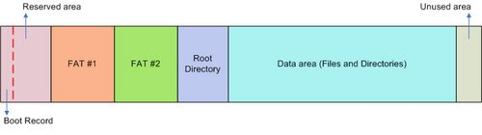
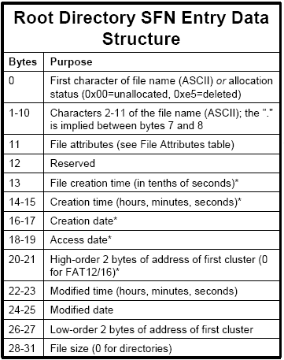
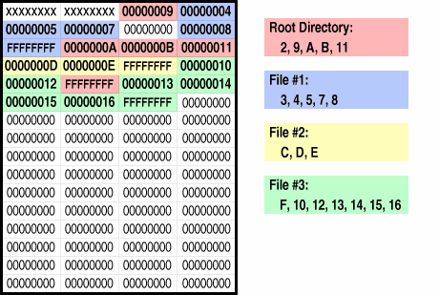
FAT32
Sistema de Ficheiros FAT32
Disco
Entrada de diretoria
FAT

Slide 4
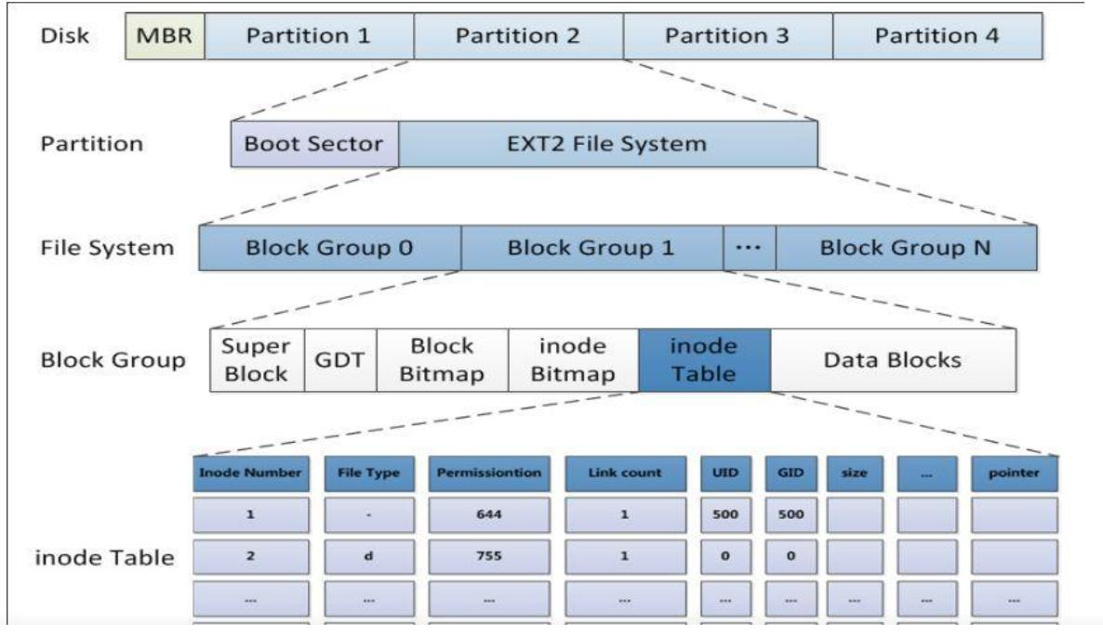
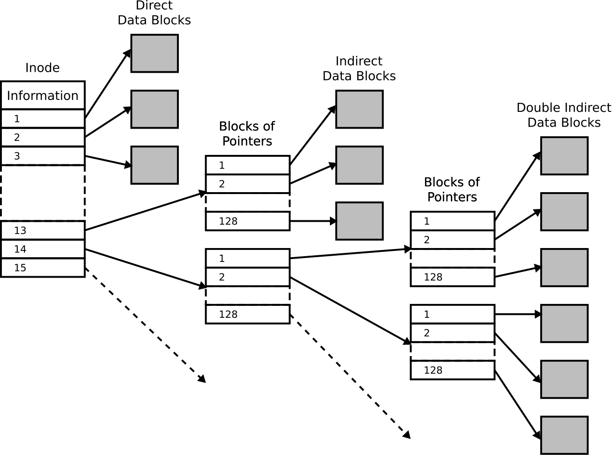
Sistema de ficheiros ext2
Disco
inode

Slide 5
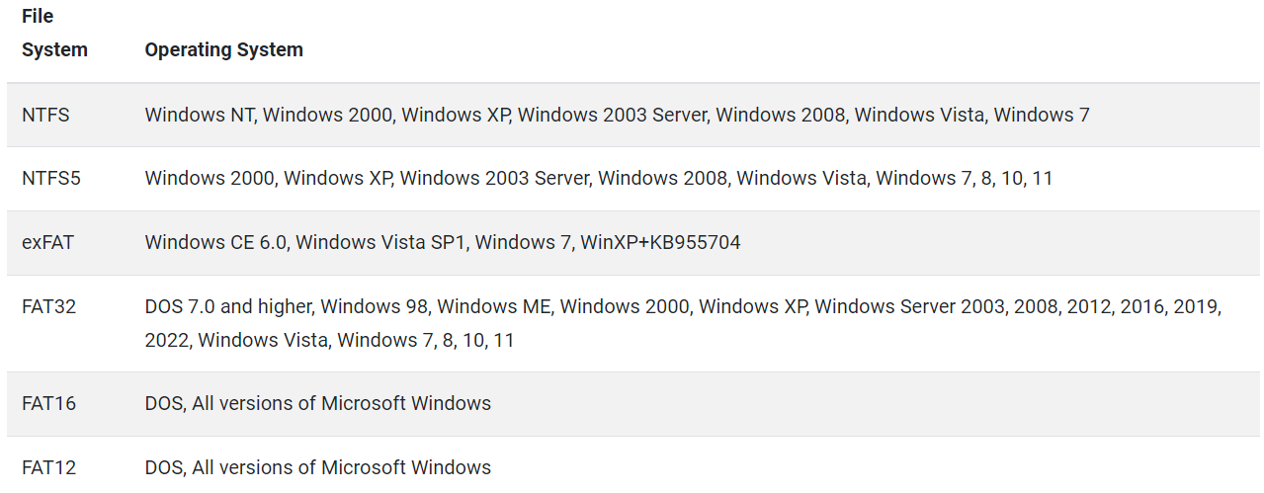
Alguns Sistemas de Ficheiros
http://www.ntfs.com/ntfs_vs_fat.htm (com modificações)

Slide 6
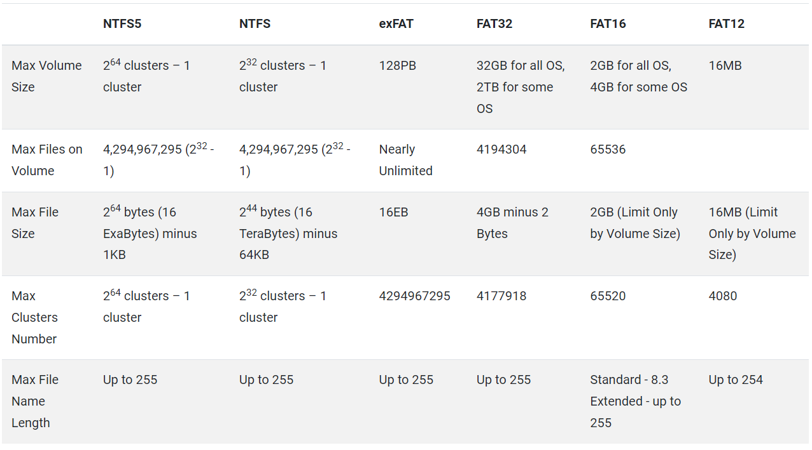
Limitações de Sistemas de Ficheiros
http://www.ntfs.com/ntfs_vs_fat.htm (com modificações)

Slide 7
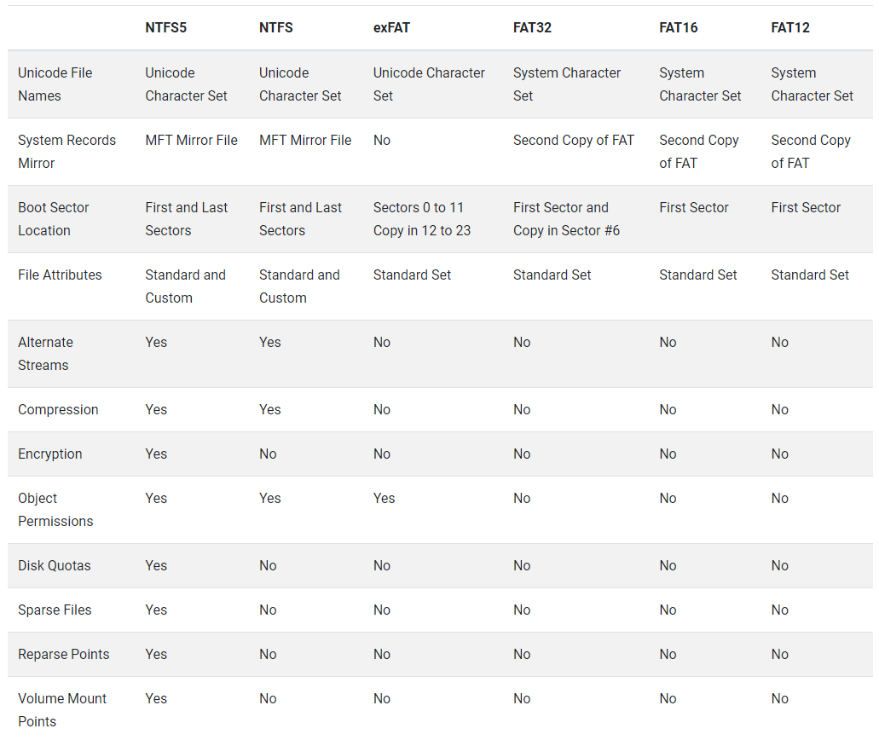
Características de Sistemas de Ficheiros
http://www.ntfs.com/ntfs_vs_fat.htm

Slide 8
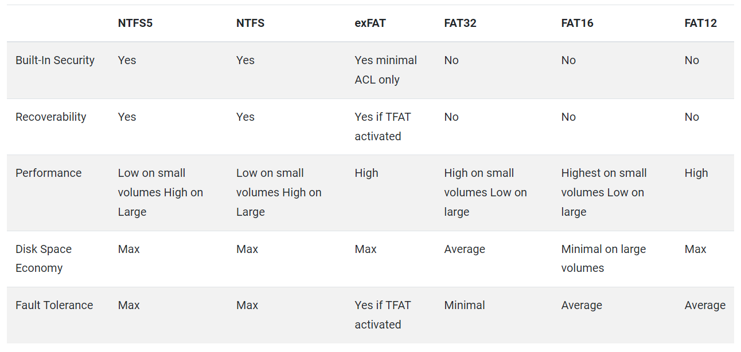
Desempenho de Sistemas de Ficheiros
http://www.ntfs.com/ntfs_vs_fat.htm

Slide 9
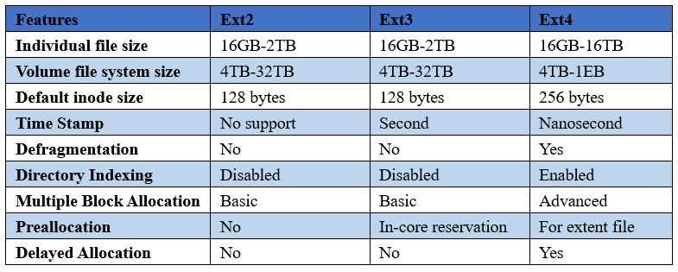
Limitações de Sistemas de Ficheiros
https://www.partitionwizard.com/partitionmanager/ext2-vs-ext3-vs-ext4.html

Slide 10
Modos de operação
De modo a garantir a segurança do sistema, a maioria dos SOs podem executar em 2 modos:
Modo de utilizador
Com restrições de segurança
Acesso a certas instruções e zonas de memória e dispositivos estão interditos
Modo de kernel
Sem restrições de segurança
Pode executar todas as instruções e acessos
Instruções privilegiadas
Chamadas ao sistemas providenciam uma forma segura de alternar entre os 2 modos

Slide 11
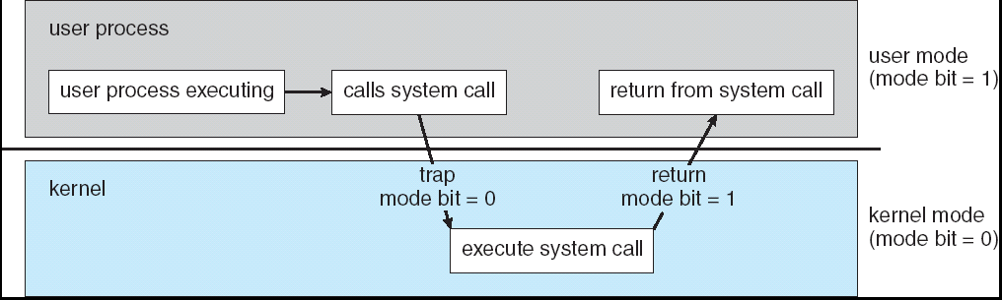
Modos de operação

Slide 12
Chamadas ao Sistema
Interface para acesso aos serviços do SO
Tipicamente escrita numa linguagem de alto nível
Programas usam, em geral, uma API para acesso a system calls em vez de utilização direta
As 3 APIs mais comuns são:
Win64 (Win32) API para Windows
POSIX API para sistemas baseados em POSIX (UNIXs, Mac OS X)
Java API para a Java Virtual Machine
Qual a razão de usar API em vez de usar a system call diretamente?

Slide 13
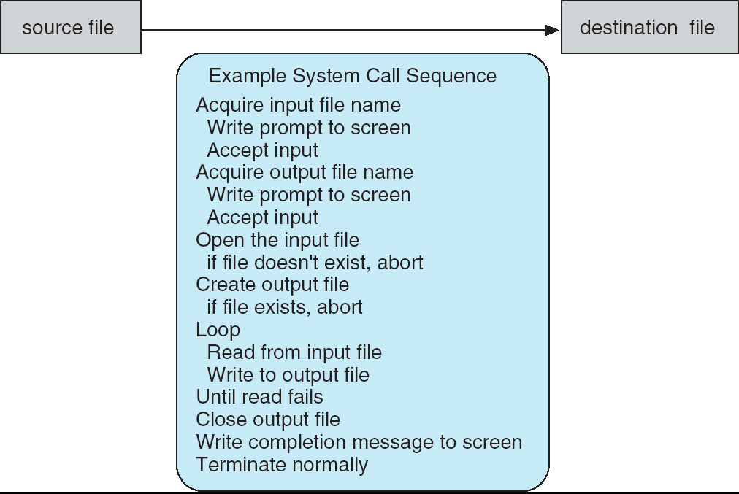
Chamadas ao Sistema

Slide 14
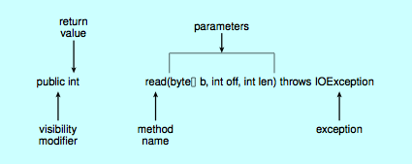
Chamadas ao Sistema
Exemplo: Java read()

Slide 15
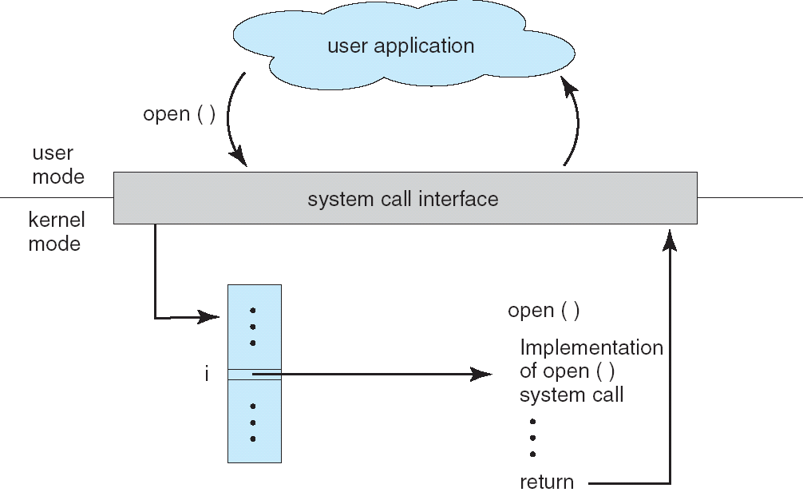
Chamadas ao Sistema

Slide 16
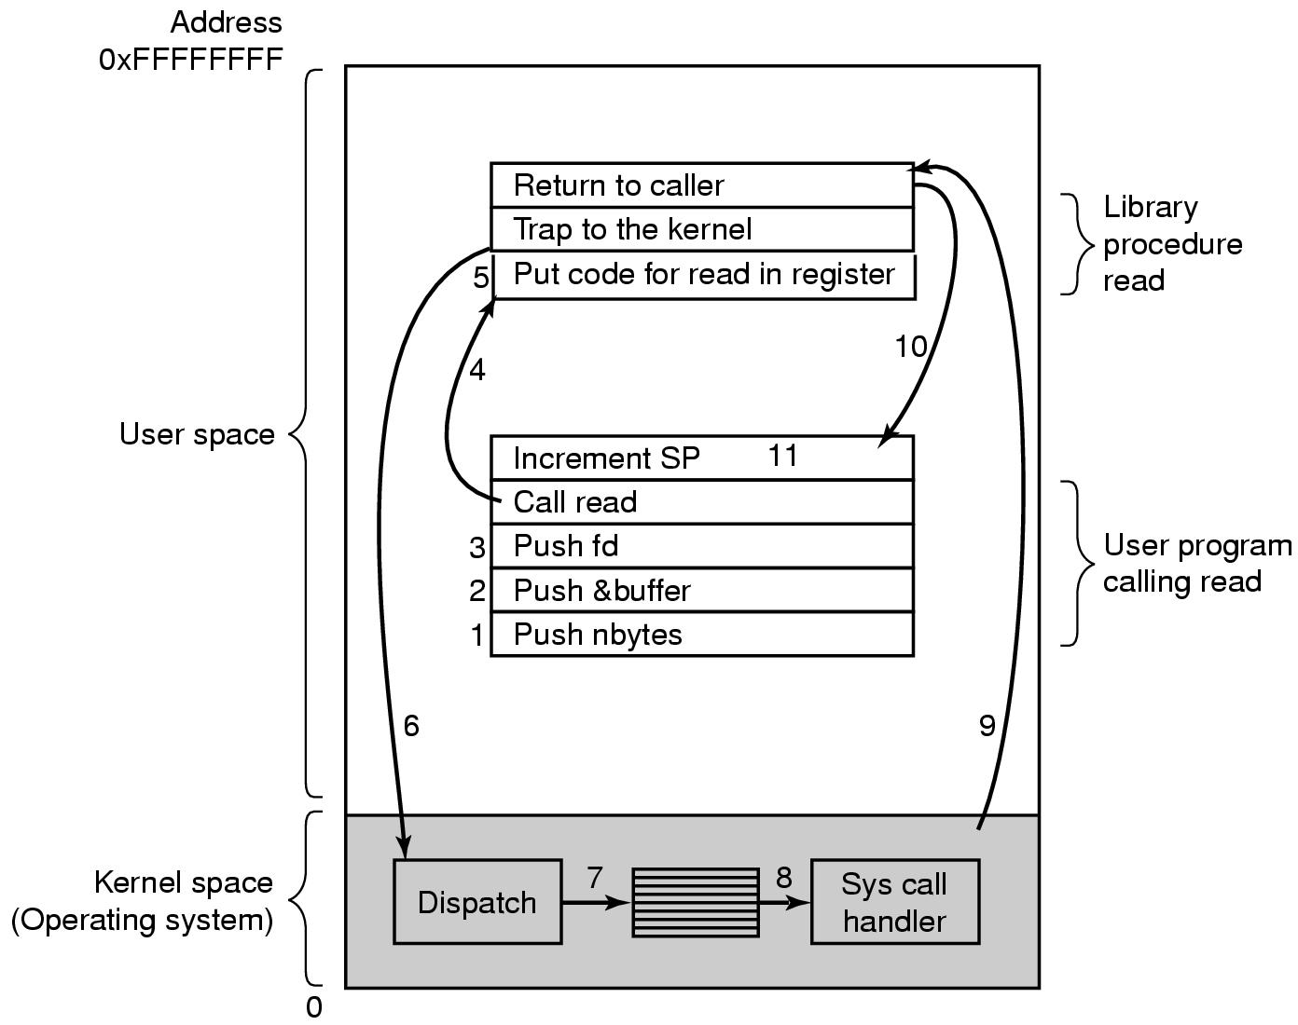
Chamadas ao Sistema

Slide 17
Tópico prático
Unix: Ficheiros passwd, group, shadow e gshadow
passwd
Base de dados de utilizadores
1 linha por utilizador, campos separados por “:”
group
Base de dados de grupos
shadow, gshadow
Sem permissões de leitura para utilizadores normais
Passwords encriptadas de utilizadores e grupos

